Slide 2
Основное направление деятельности - разработка и изготовление соединителей и кабельных сборок специального назначения
Предприятие основано в 1993 году;
Штат – более 550 сотрудников;
Расположение - город Миасс Челябинской области

Slide 3
Предприятия ВПК (судостроение, ракетостроение, общевойсковые системы связи, машиностроение и др.);
Госкорпорация «Росатом»;
Госкорпорация «Роскосмос»;
Гражданские отрасли: нефтедобывающая и нефтеперерабатывающая промышленность, угольная отрасль, РЖД, приборостроение и другие направления

Slide 4
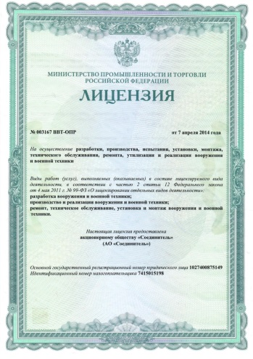
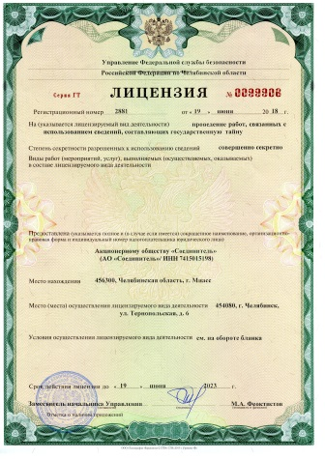
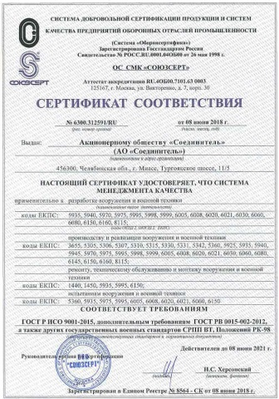
Лицензия на осуществление разработки, производства, испытания, установки, монтажа, технического обслуживания, ремонта, утилизации и реализации вооружения и военной техники;
Лицензия на проведение работ, связанных с использованием сведений, составляющих государственную тайну;
Лицензия на осуществление космической деятельности;
Сертификат соответствия ГОСТ Р ИСО 9001-2015, ГОСТ РВ 0015-002-2012;

Slide 5
АО «Соединитель» обладает всеми ключевыми технологиями и обеспечивает полный производственный цикл:
Проектирование и разработка;
Входной контроль материалов, сырья и ПКИ;
Проверка на механические свойства металлов,
резин. Неразрушающие методы контроля;
Инструментальное производство;
Литье под давлением алюминиевых сплавов;
Литье пластмасс, вулканизация резины;
Механическая обработка;
Термическая обработка;
Гальваническое покрытие;
Монтаж кабельных сборок, заливка
(герметизация) компаундами и двухкомпонентным
полиуретаном;
Испытания

Slide 6
Конструкторское бюро
Ведет разработку новой продукции, на основании требований, выдвигаемых заказчиком.
Конструкторско-технологическое бюро
Специалисты отдела обладают большим опытом в проектировании пресс-форм, штампов, технологической оснастки различной сложности.
Инженерно-техническое бюро.
Основу этого бюро составляют высококвалифицированные специалисты: материаловеды, инженеры-технологи.

Slide 7
Химический и спектральный анализ металла
Исследования проводятся на современном оборудовании:
Анализатор рентгенофлуоресцентный X-МЕТ 8000;
Спектрометр эмиссионный СПАС-02;
Оптический эмиссионный спектрометр FOUNDRY-MASTER XPR

Slide 8
Проверка на механические свойства
Разрывная машина РЭМ-50 мощностью до 50 кН,
Позволяет проводить испытания:
на предел текучести металлов;
временное сопротивление нагрузки металлов;
относительное удлинение/сужение металлов;
Также осуществляется проверка механических свойств резины, а именно на условную прочность при растяжении и относительное удлинение.
Неразрушающие методы контроля
Ультразвуковые исследования;
С помощью дефектоскопа А1214;
Капиллярный метод

Slide 9
Изготовление пресс-форм для термопластичных материалов (в том числе с термостатированнием);
Изготовление форм для литья алюминия под давлением;
Изготовление форм для реактопластов (РТИ, АГ4, СНК, и др.);
Изготовление производственной оснастки;

Slide 10
Герметичное литье (до 2 МПа);
Отливки до 2 кг;
Роботизированный комплекс на базе литьевой машины Yizumi, которая обеспечивает работу машины в режиме 24/7

Slide 11
Предприятием выпускается большая номенклатура изделий из резиновых смесей, термопластов и реактопластов.

Slide 12
Основную производственную базу предприятия составляет высокотехнологичное импортное оборудование:
Токарно-фрезерный участок – станки с ЧПУ (Okuma, Haas, Doosan), обрабатываемый диаметр заготовки
8-130 мм;
Участок токарной обработки – станки с ЧПУ (Haas, Doosan), обрабатываемый диаметр заготовки
8-525 мм;
Участок автоматов продольного точения – станки с ЧПУ (Citizen, Nexturn), обрабатываемый диаметр
0,8-22 мм;
Фрезерная ЧПУ – станки 3+1 ось (Haas, Doosan), максимальные габариты заготовки 600х600х1000 мм;
Участок 5-ти осевой фрезерной обработки – станки (Ocuma) максимальные габариты заготовки
600х400 мм

Slide 13
Наши печи и оснащение к ним позволяют проводить:
Термообработку;
Закалку с разной охлаждающей средой (воздух, вода, масло);
Низкотемпературное оксидирование титана

Slide 14
Предприятием освоено более 25 видов гальванического покрытия, в том числе и покрытие драгоценными металлами.

Slide 15
На участке выполняются работы с кабельной продукцией военного и гражданского направления.
Выполняются заказы как из промышленного кабеля, так из наборных кабелей (проводов) собственного производства.
На предприятии работают высококвалифицированные монтажники РЭА и П 5 и 6 разрядов.
Они выполняют монтаж и сборку любой сложности, в том числе монтаж разъемов, спецразъемов, крупногабаритных разъемов, а также монтаж плат.
При изготовлении изделий, возможна заливка соединителей любыми видами компаундов, клеев, как в существующих корпусах, так и бес корпусная заливка.

Slide 16
Испытания на герметичность по гелию;
Испытания на воздействие внешнего гидростатического давления (до 150 МПа);
Испытания на воздействие внешних воздействующих факторов;
Электрические испытания, в том числе на высокочастотные параметры векторным анализатором ROHDE&FSCHWARZ ZVA40;
Испытания жгутов, с помощью системы автоматизированной измерительной
«ТЕСТ-9110-LXI-008-00600-2100»;
Контроль оптических характеристик

Slide 17
Разработка и изготовление электрических, оптических, оптико-электрических соединителей специального назначения;
Разработка и изготовление герметичных соединителей и гермовводов;
Изготовление кабельных сборок с применением соединителей собственного производства;
Кабельно-жгутовая продукция, в том числе для ВПК;
Проектирование и изготовление корпусных изделий;
Услуги по металлообработке;
Услуги по литью алюминиевых изделий;
Услуги по изготовлению изделий из резины и пластмасс

Slide 19
Показатели:
Высокая коррозионная стойкость (предназначенные для работы в морской среде);
Продольная и радиальная герметичность до 150 МПа

Slide 20
Предназначены для работы в условиях давления до 150 МПа и температуре 150°С;

Slide 21
Показатели:
Высокая коррозионная стойкость (предназначенные для работы в морской среде);
Продольная и радиальная герметичность до 150 МПа;
Рассчитаны на термоудары и гидроудары

Slide 22
Разработан ряд взрывозащищенных и искробезопасных соединителей, в том числе силовые (до 500А, 2000В), предназначенных для работы во взрыво - искроопасных средах.

Slide 23
Изготовление кабельных сборок для нужд МО:
Бортовые кабельные сети ракетных комплексов;
Герметичные кабели для соединений отсеков (избыточное давление до 65 МПа);
Составные части и узлов приборов глубоководных аппаратов;
Изготовление высокочастотных кабелей на базе разъемов собственной разработки;
Изготовление кабельных сетей гражданского назначения:
Бортовая кабельная сеть электропоездов;
Кабельные сборки для геофизического оборудования

Slide 24
Высокая надежность (ресурс 25 лет в активной зоне реактора);
Разработано исполнение с типом стыковки PUSH-PULL

Slide 25
Разработан широкий спектр соединителей для сейсмостанций российского и зарубежного производства (США, Франция, Япония).

Slide 26
Токовводы на кабельные изделия, обеспечивающие надежную коммутацию кабеля с внешними устройствами;
Работоспособность в морской воде на глубине до 100 м.

Slide 27
Высокочастотные цилиндрические соединители СВЦ-215 предназначены для работы в электрических цепях постоянного и переменного токов при напряжениях до 300 В с частотой передачи данных до 1000 МГц.
Соединители СВЦ-215 состоят из вилок и розеток, укомплектованных эксплуатационными заглушками. Соединители могут комплектоваться кожухами прямого и углового исполнения под монтаж в зависимости от марки кабеля.
Данные соединители разработаны для замены импортного производства высокочастотных цилиндрических соединителей серии 801 фирмы GLENAIR, США в ВПК и гражданском судостроении.
Отечественных аналогов нет.

Slide 28
Радиочастотные соединители СР 50 предназначены для разъемного соединения фазостабильных радиочастотных кабелей для передачи сигналов в радиочастотном спектре с диапазоном частот до 40 ГГц.
Кабельные сборки с установленными соединителями СР 50 предназначены для использования в системах управления, связи, контроля, сигнализации, в том числе, в структурированных кабельных системах перспективных образцов вооружения.

Slide 29
АО «Соединитель» производит линейку герметичных коррозионностойких соединителей, предназначенных для работы в условиях гидростатического давления до 60 МПа. Номенклатура представлена соединителями с количеством контактов:
2, 3, 4, 5, 8, 12,16.
Аналог SEACON, SUBCONN, BIRNS

Slide 30
На предприятии разработаны и изготавливаются оптические и оптико-электрические соединители, в том числе герметичные, предназначенные для работы в условиях избыточных давлений до 10 МПа в коррозионно-активных средах.

Slide 31
В рамках выполнения государственных оборонных заказов предприятие выполняет работы для следующих заказчиков:
«РКЦ Прогресс» АО, г. Самара;
«РДТ-Темп» АО, г. Москва;
«ОКБ Новатор» АО, г. Екатеринбург;
«ЦНИИ СЭТ» ФГУП, г. Санкт-Петербург;
«Центр Судоремонта «Звездочка»» АО, г. Северодвинск;
«НПО автоматики» АО, г. Екатеринбург;
«Би Питрон» ООО, г. Санкт-Петербург;
«Нептун» ПАО, г. Ставрополь
АО «СПМБМ «Малахит», г. Санкт-Петербург;
«ООО НПП «Спецкабель», г. Санкт-Петербург;
«ГРЦ Макеева» АО, г. Миасс;
«Концерн «НПО «Аврора» АО, г. Санкт-Петербург;
«НИИ мортеплотехники» АО, г. Санкт-Петербург;
«Пермский завод «Машиностроитель» АО, г. Пермь;
«Красноярский машиностроительный завод» АО, г. Красноярск;
«Златоустовский машиностроительный
завод» АО, г. Златоуст;
«ПО «Севмаш» АО, г. Северодвинск

